Slide 1


Helsingborg idag och imorgon
Verksamhetspresentation 2025

Slide 2
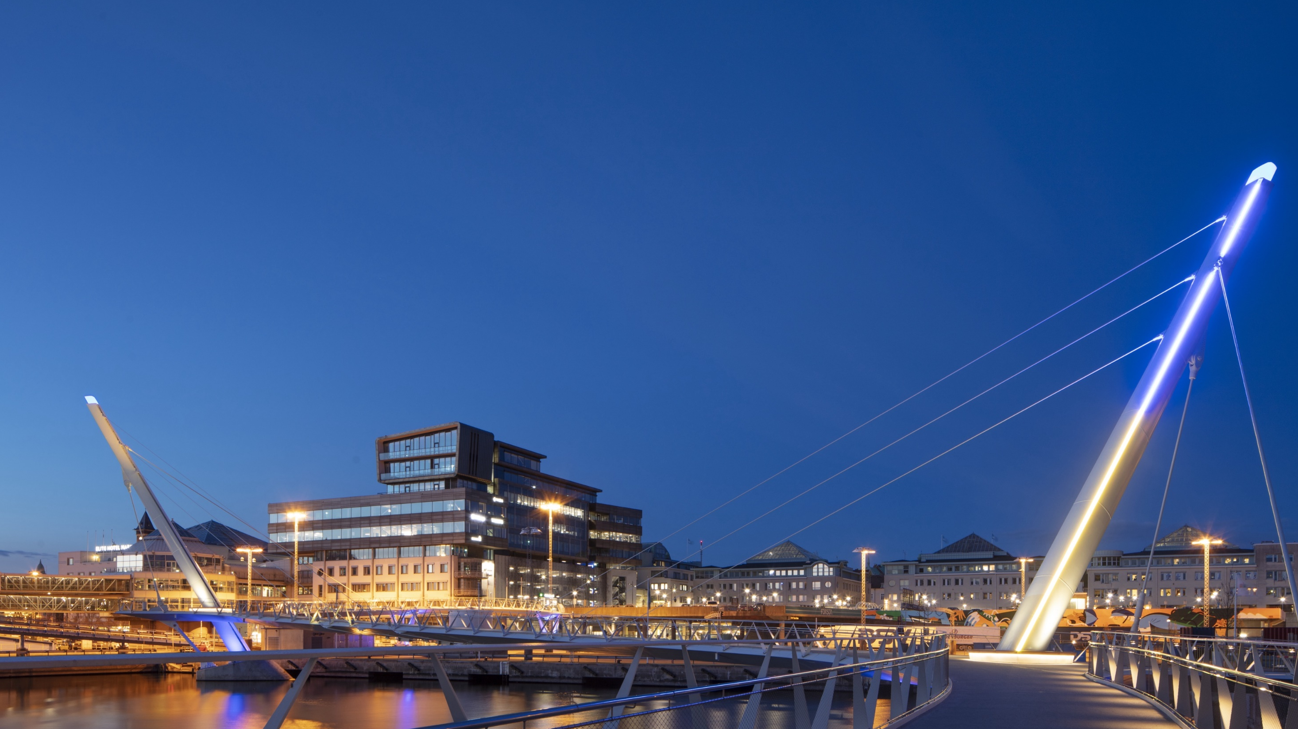

Helsingborg idag och imorgon
Verksamhetspresentation 2025

Slide 3
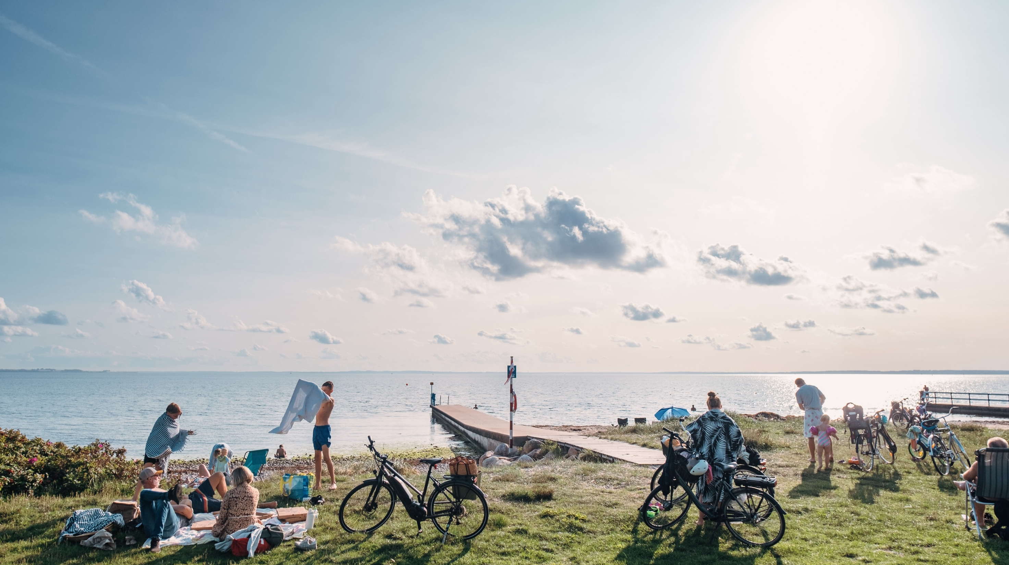

Helsingborg idag och imorgon
Verksamhetspresentation 2025

Slide 4
Innehåll
Stad och organisation
Läget och livet
Vision och riktning
Transformation genom innovation

Slide 5
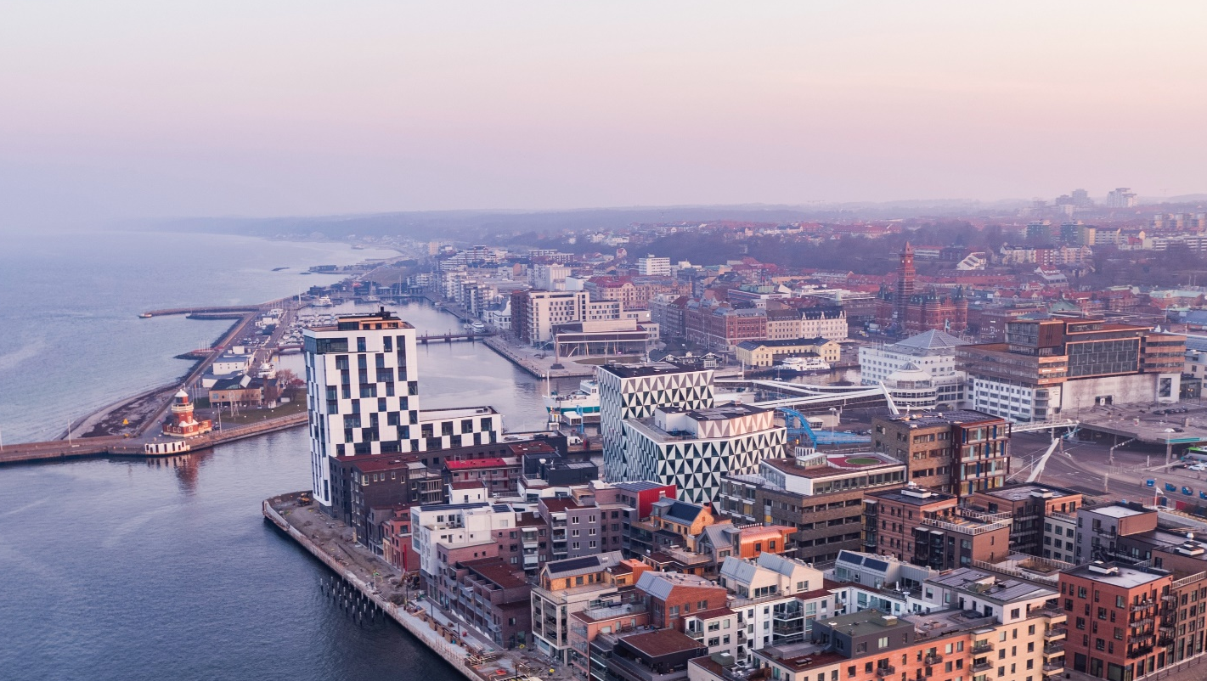
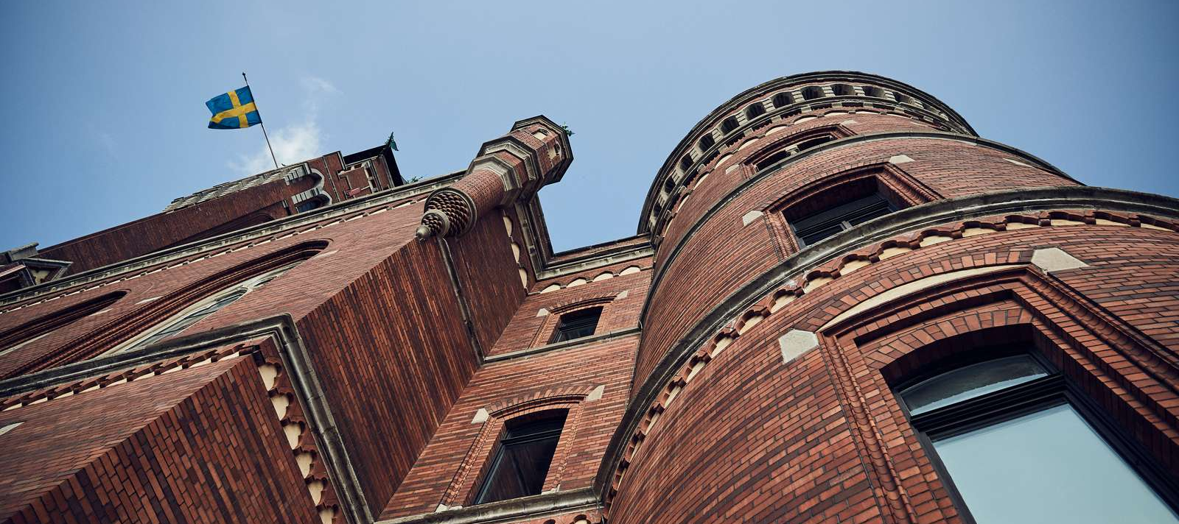

Stad och organisation

Slide 6
Visste du att
Helsingborgs stad har:
152 091
invånare
9
förvaltningar
8
kommunägda bolag

Slide 7
9
förvaltningar
8
kommunägda bolag
Arbetsmarknadsförvaltningen
Fastighetsförvaltningen
Kulturförvaltningen
Miljöförvaltningen
Skol- och fritidsförvaltningen
Socialförvaltningen
Stadsbyggnadsförvaltningen
Stadsledningsförvaltningen
Vård- och omsorgsförvaltningen
Helsingborg Arena och scen AB
Helsingborgs hamn
Helsingborgshem
Nordvästra Skånes renhållnings AB (NSR)
Nordvästra Skånes vatten och avlopp (NSVA)
Nöjesparken Sundspärlan
Sydvatten
Öresundskraft

Slide 8

Jag vill lyckas
Jag skapar värde
Jag samspelar
Jag leder mig själv
Medarbetar- och ledarpolicy
Notes:
Helsingborgs stads medarbetar- och ledarpolicy

Slide 9
Våra utmärkelser
Nationellt
Sveriges bästa logistikläge 2022 & 2024
Götapriset för Sveriges bästa utvecklingsprojekt 2023
Sveriges föreningsvänligaste kommun 2023
Årets stadskärna 2022
H22 – Årets nytänkare 2022
Sveriges miljöbästa kommun 2020
Internationellt
En av 100 klimatneutrala och smarta städer i EU:s mission cities
Finalist i EU-tävlingen Green Capital 2021
FN utser Helsingborg till Global Resilience Hub 2021
EU-kommissionen utnämner Helsingborg som en av Europas mest innovativa städer 2020 genom tävlingen iCapital

Slide 10


Samverkan
85
kommuner och 4 regioner i Skåne och Östdanmark
4,4
miljoner invånare
> 250 000
företag
11
kommuner i
nordvästra Skåne
363 000
invånare
32 000
företag
14
medlemmar i
norra Europa
_____________________
utveckling av
megaregion från
Hamburg till Oslo

Slide 11

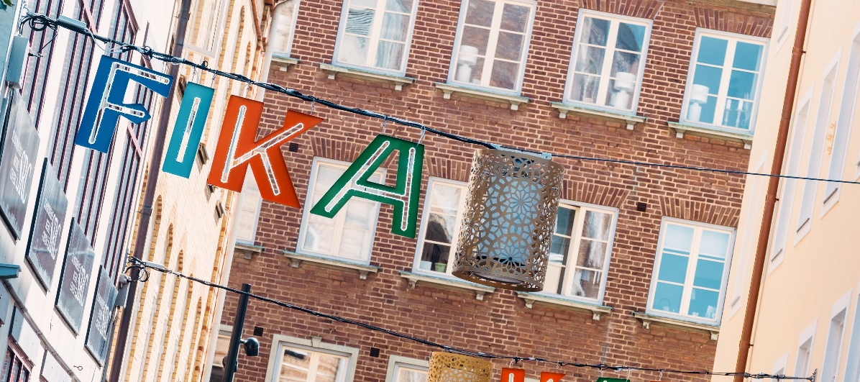
Läget och livet

Slide 12
152 091
Invånare
15 000
små och stora företag
12 miljoner
besökare
Väla köpcentrum
51 000
pendlar dagligen till och från kommunen
~1000
nya företag årligen
1/4
arbetar inom handel och logistik
78 000
har sin arbetsplats
i Helsingborg
620
branscher
15 000
i stadskärnan
160 000
beräknade
invånare 2035
5 000
studenter
19
hotell i city
181
restauranger i city
30–39
största åldersgruppen
165
nationaliteter
41
medelålder
700
meter sandstrand i city
875 000
gästnätter

Slide 13
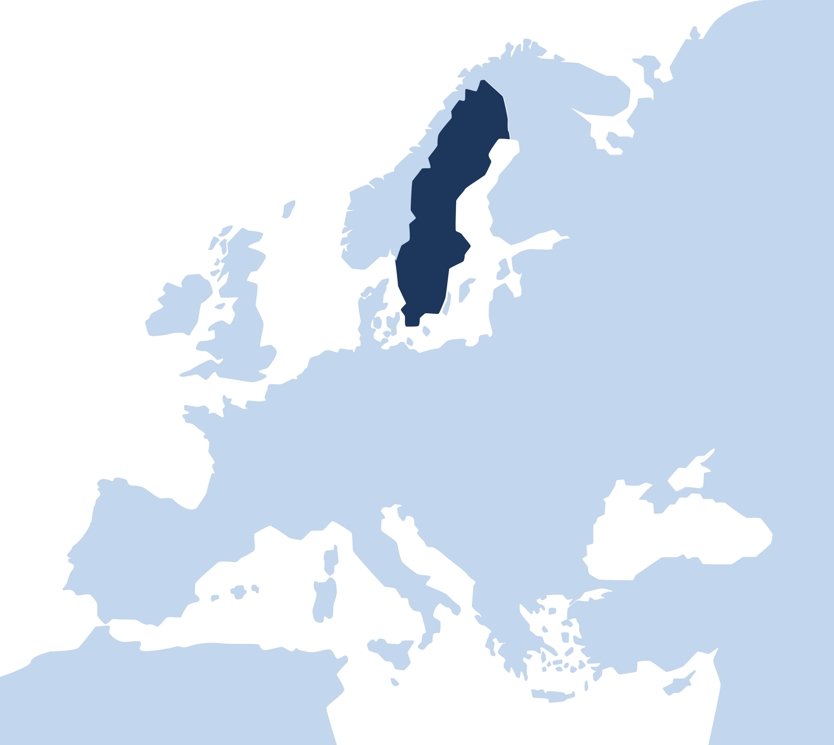
Ett bättre läge
Stockholm
1h
Göteborg
1h 40 min
Helsingborg
Köpenhamn
1h 15 min
Malmö
45 min
Hamburg
5,5h

Slide 14
Ett bättre läge
Oslo
Helsingfors
Stockholm
Helsingborg
Köpenhamn
London
Amsterdam
Bryssel
Berlin
Paris
Prag
Bern
Wien
Madrid
Lissabon
Rom

Slide 15
Sveriges bästa logistikläge
1
Nordens största hamn för frukt och grönt
2
näst största container-hamnen i Sverige
10
miljarder SEK
i omsättning/år
1 100
logistikföretag
Sveriges bästa logistikläge
2024
20 miljoner
människor
inom en dag
11 000
personer som
arbetar inom sektorn

Slide 16
Företagsetableringar
2020–2023
2023 Alvier Mechatronics · XXXL Lutz · Noviflora · Alex Andersen Ølund A/S 2022 ILVA · Scandic Oceanhamnen · United Spaces · RO-gruppen · Revelop · Thansen · Fuzed · Vagnhall 16 · HiQ
2021 Clarion Hotel & Congress SeaU · Pervanovo · JTI Ventures · Knowit · Offitech · Platinum Cars · Genetor · Höganäs Kakel & Klinker 2020 Åhlens Outlet · Derome · Nordlo · Get AI · NP Nilsson
Expansioner 2021–2023
Nowaste · Greenfood · PEAB · Ecolean · Carlsberg · Assistansbolaget · Frigoscandia · Medea · Bjelin · World Trade Center Coworking · Postnord TPL · Quickbutik · Gaia · Nederman · Mildef · Springhill

Slide 17
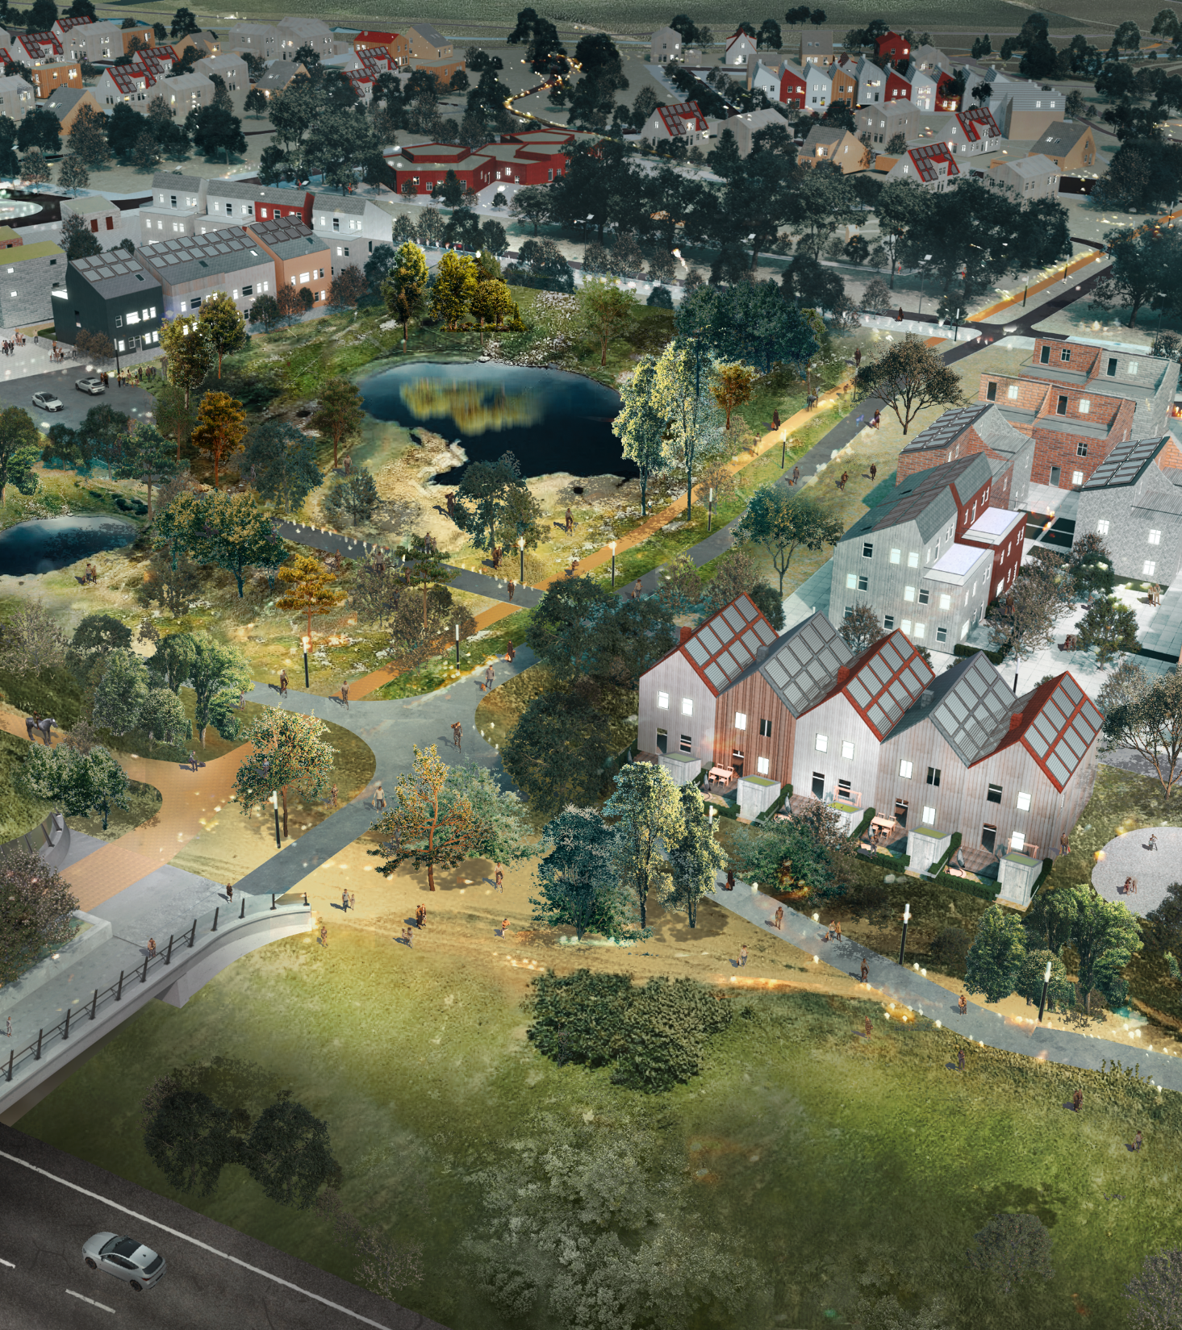

Östra Ramlösa
200 hektar där staden möter landet, fem kilometer från Helsingborgs centrum.
Målbilden: Sveriges bästa stadsdel för barnfamiljer!
Notes:
Östra Ramlösa är ett cirka 200 hektar stort område ungefär fem kilometer från Helsingborgs centrum. I framtiden kan det bli runt 3 000 nya bostäder, skola, förskolor, centrum och idrottshall här. Här möter staden landet, och här finns naturen inpå knuten. Vi behåller områdets befintliga natur- och kulturvärden genom att satsa på parker och grönstråk längs Lussebäcken. Målbilden är att Östra Ramlösa ska bli Sveriges bästa stadsdel för barnfamiljer.

Slide 18
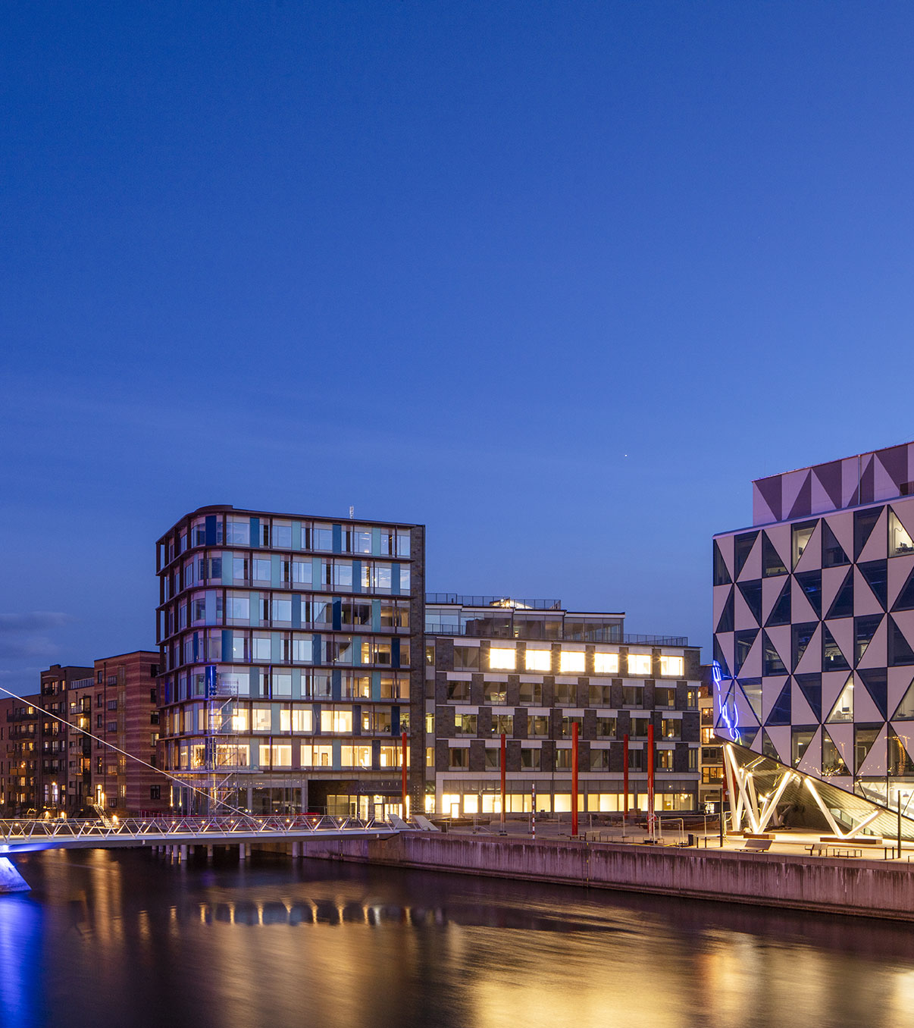
Oceanhamnen
Det gamla hamnområdet förvandlas till en urban arkipelag med hållbar livskvalitet nära havet och mitt i centrala Helsingborg.
1 200 bostäder
Center för innovation
Innovationsdistrikt
En av stadens mest populära lekplatser
Konstgjorda rev
Havskoloni med musselodling
Unikt avloppssystem
Nytt badhus planerat
Notes:
Totalt blir det drygt 1200 bostäder i Oceanhamnen, omkring 40000 m2 kontor, hotell och två stora publika anläggningar – Oceanbadet och idrottsanläggning, och bygger ett havsbad i hamnbassängen. Vi bevarar Magasin 405. Dockanparken med djungellekplats och den sista hamnkranen bevarad. Vi anlägger en kajpromenad genom hela stadsdelen, fortsättning på strandpromenaden genom Helsingborg.
Parkering under mark i första etappen, i p-hus i andra och tredje. Vi har kopplat området direkt till Helsingborg C med Varvsbron från torget på Oceanpiren över Södra hamnen.
I söder kommer vi att bygga en planskild gång- och cykelväg under E4an, så att man når de publika anläggningarna på ett säkert sätt från hela staden.
Med bil når man stadsdelen från E4 i söder.

Slide 19
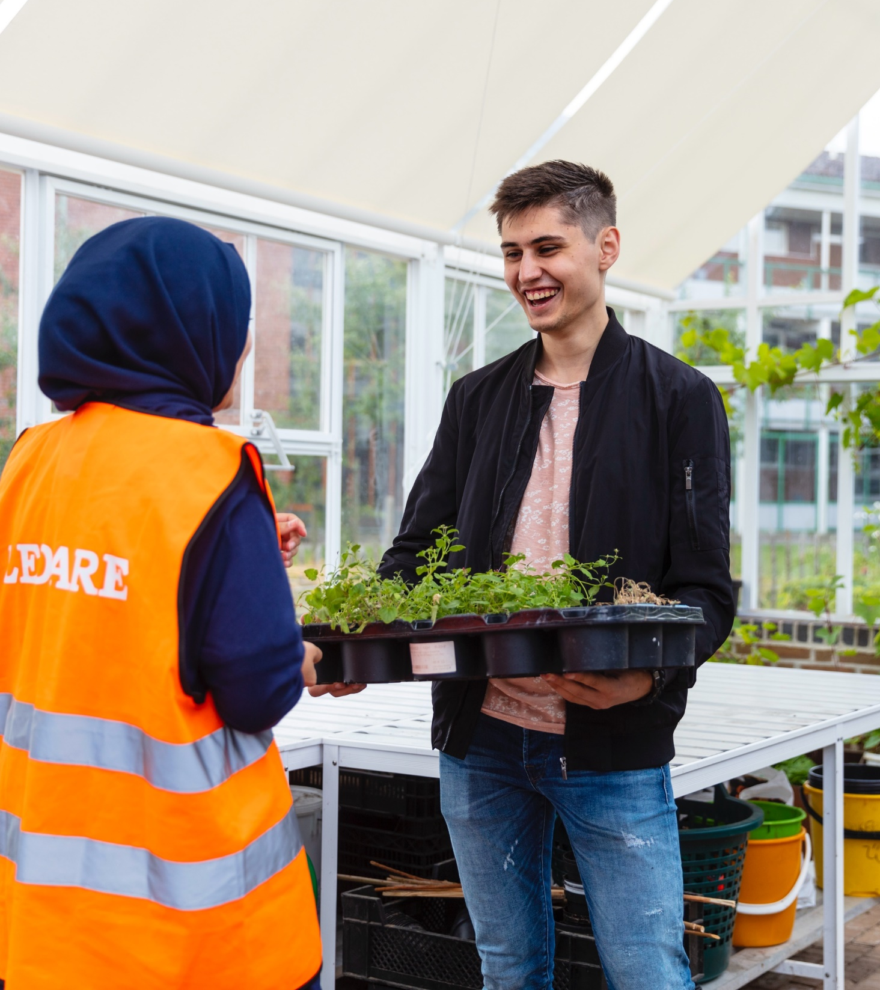
Drottninghög
Dialog, långsiktighet och samverkan med boende nycklar i framgångsrikt utvecklingsprojekt.
1 200 bostäder
Nya stadskvarteret med 198 nya bostäder och Helsingborgs första co-living-boende
Några av stadens mest populära lekplatser och grönytor
Gemensamt växthus och körsbärsodling
En stolt del av Helsingborg!
Notes:
Drottninghög är Helsingborgs första miljonprogramsområde. Sedan flera år pågår här stadsutvecklingsprojektet DrottningH som samlar alla stadens förvaltningar och bolag. ​
I dialog och nära samarbete med de boende har både området och människorna utvecklats. ​
Då 25 % av Sveriges befolkning bor i ett miljonprogamsområde så är utvecklingsarbetet intressant för många andra kommuner. ​
​
​
​

Slide 20
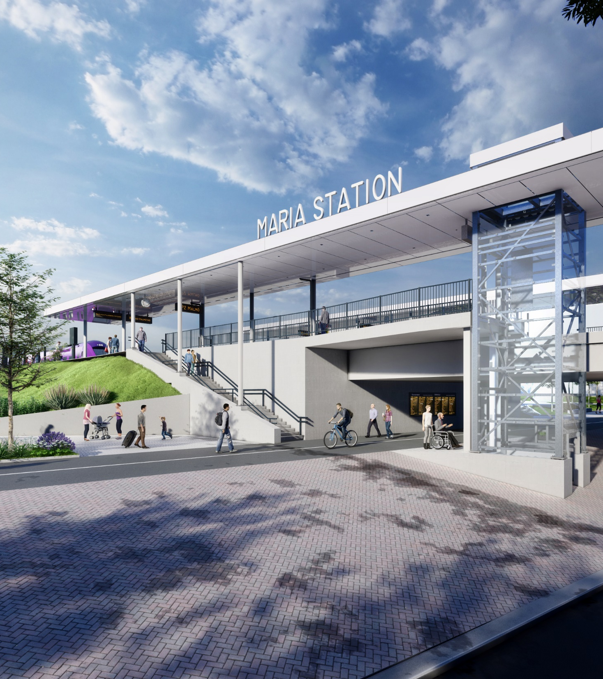
Västkustbanan Maria station
Dubbelspår mellan Ängelholm och Maria – en viktig satsning på infrastrukturen när Helsingborg växer.
Notes:
Dubbelspåret på Västkustbanan mellan Ängelholm och Maria station, en 24 kilometer lång järnvägssträcka, blev klart i december 2024. Utbyggnaden till dubbelspår med anpassade stationer är avgörande för utvecklingen av tätorterna när Helsingborg växer. Förbindelsen mellan Maria station och Ängelholm är viktig för persontrafiken i hela västra Sverige, mellan Köpenhamn och Oslo. Utbyggnaden skapar bättre förutsättningar för kortare restider, ökad
kapacitet och färre störningar i tågtrafiken framöver. Maria station får en alldeles ny station som blir helt klar våren 2025 och stationsområdena
i Kattarp, Ödåkra och Ängelholm har förnyats för att möjliggöra en framtida utveckling.
Fakta om utbyggnaden
24 kilometer dubbelspår för hastigheter på 250 km/h.
22 broar och 7 planskilda korsningar.
11 kilometer av sträckan är bullerskyddad.
Kostnad: 2,4 miljarder kronor, medfinansierade
av Region Skåne och Helsingborgs stad.
Nästa etapp: Maria station-Helsingborg C
År 2023 startade Trafikverket upp arbetet med att bygga ut järnvägen mellan Maria station och Helsingborg C. Ett projekt som kräver ett tätt samarbete mellan Helsingborgs stad och Trafikverket. Västkustbanans fulla kapacitet nås inte förrän hela banan är dubbelspårig. Den 4,5 kilometer långa sträckan mellan Maria station och Helsingborg C blir den sista flaskhalsen att byggas ut. Dubbla spår innebär möjlighet för fler avgångar, ökad punktlighet och färre störningar. När hela Västkustbanan är utbyggd blir restiden strax över två timmar mellan Göteborg och Malmö. Planerad byggstart är 2032-2033 om allt går enligt plan och trafikstart är planerad till 2038-2040.

Slide 21
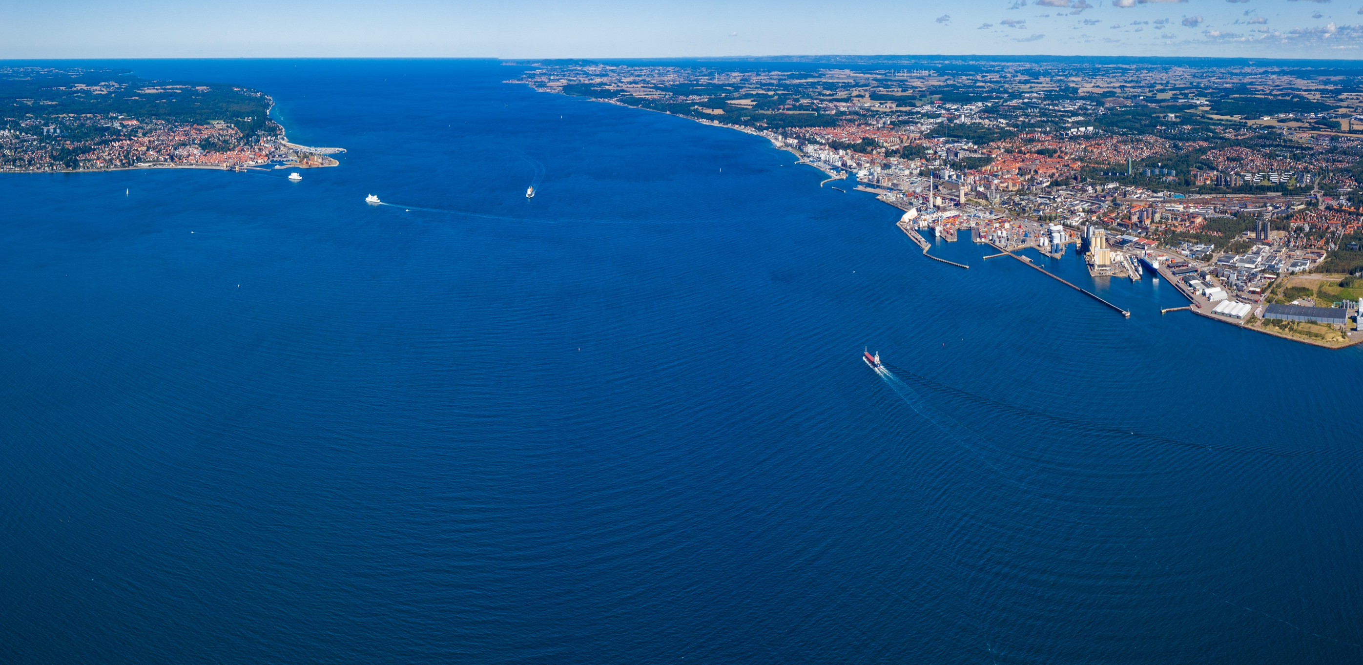
Fast förbindelse
Helsingborg – Helsingör

Slide 22
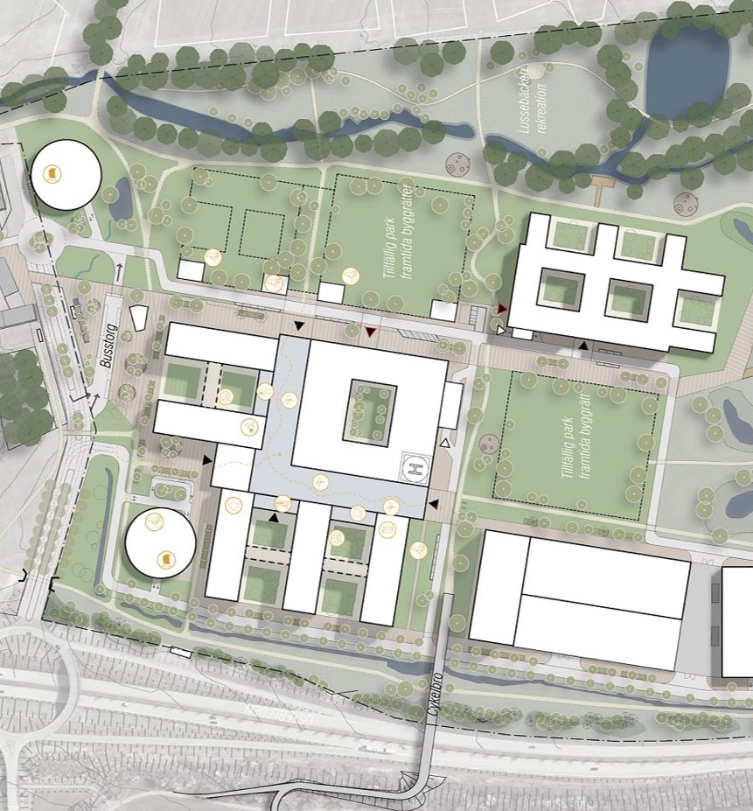
Nytt sjukhus
Ny detaljplan möjliggör nytt akutsjukhus i Östra Ramlösa.
Notes:
Syftet med detaljplanen är att inom planområdet göra det möjligt att bygga ett sjukhus med tillhörande funktioner och nödvändig infrastruktur, park och naturstråk, samt att pröva omfattning och utformning av bebyggelse och allmän platsmark.
Huvudidén med förslaget till detaljplan är att möjliggöra ett nytt akutsjukhus som dels uppfyller alla de krav som finns för ett modernt och robust sjukhus och som samtidigt möjliggör att sjukhuset kan växa och utvecklas om ett sådant behov uppstår i framtiden. Akutsjukhuset är av regional vikt och en samhällsviktig funktion.
Detaljplanen var ute på samråd 11 februari till 20 mars 2023 och på granskning 7 oktober till 5 november 2023. Det innebär att allmänheten, näringsliv och myndigheter kan lämna in synpunkter på planförslaget. Här finns en film för granskningen: https://youtu.be/ZOhdESdmeM4
Här finns en film från samrådet: https://youtu.be/0_F6jioatq8
Detaljplanen tillstyrktes i stadsbyggnadsnämnden 29 februari 2024 och förväntas antas i kommunfullmäktige under våren 2024.

Slide 23
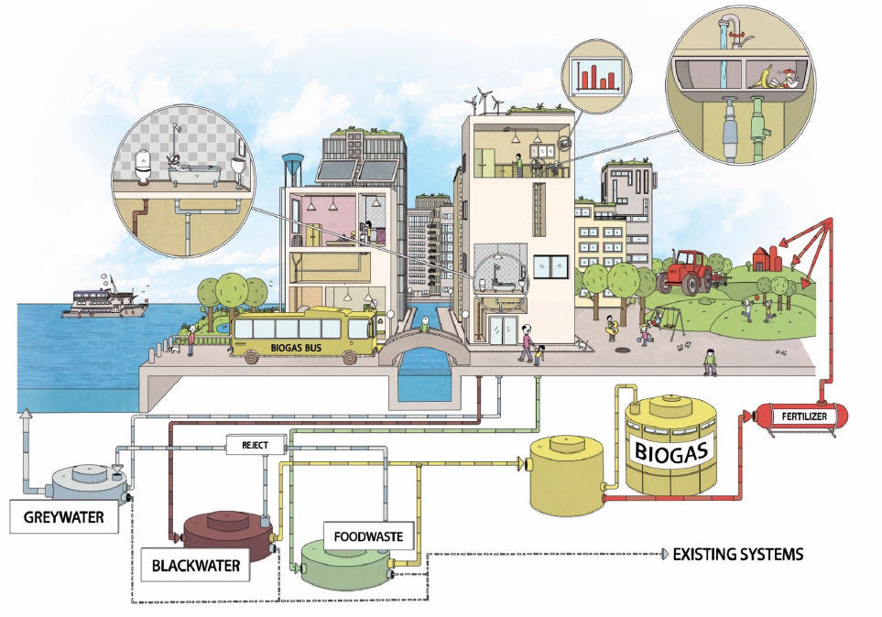
Tre rör ut
Världsunikt system för källsorterat avloppsvatten i nybyggda stadsdelen Oceanhamnen.
Notes:
Tre rör ut är namnet på det världsunika källsorterande avloppssystem som byggs i stadsdelen Oceanhamnen i Helsingborg. Genom att källsortera avloppsvattnet fås en ökad biogasproduktion, näringsämnen återvinns och läkemedelsreningen energieffektiviseras. ​
​
Då den nya stadsdelen Oceanhamnen ligger så nära reningsverket i Helsingborg har NSVA, NSR och Helsingborgs stad beslutat att testa ny modern teknik för att ta hand om spillvatten och matavfall i området.​
​
Våren 2021 invigdes RecoLab, en utvecklingsanläggning med testbädd för forskning samt en utställningshall för besökare. Anläggningen är ett världsunikt system för källsorterat avloppsvatten som återvinner resurser från avlopp och matavfall.​
​
Testbädden och utställningshallen är en samverkan mellan Öresundskraft, Nordvästra Skånes Renhållning (NSR), Nordvästra Skånes Vatten och Avlopp (NSVA) och Helsingborgs Stad.​
​

Slide 24
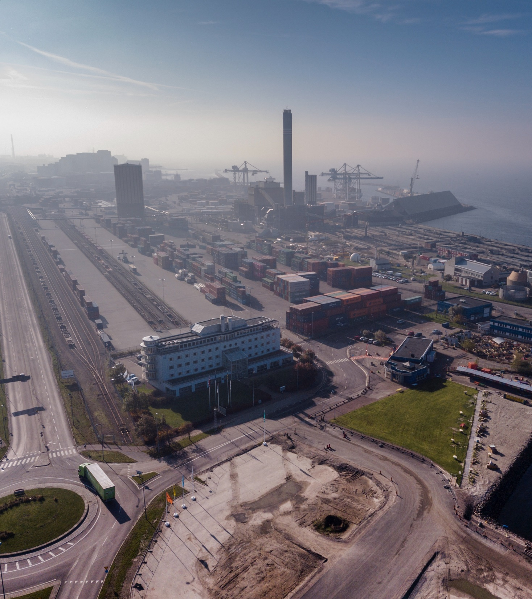
Hamnflytt
Ökad tillgång till havet och dubbla kapaciteten på halva ytan – nya möjligheter skapas när hamnen flyttas.
Notes:
Garanterar hamnens funktion och de ökade kraven från rederier på hållbarhet
• Fossilfri, effektiv, modern, större fartyg
• Kan hantera framtida krav och volymer
• Anpassad till högre havsnivå
• Dubbelt så mycket kapacitet på halva ytan
• Kan samexistera med staden på ett hållbart sätt
Öppnar upp staden mot havet och gör tillgängligt för fler med möjlighet för bostäder och rekreationsområden
​

Slide 25
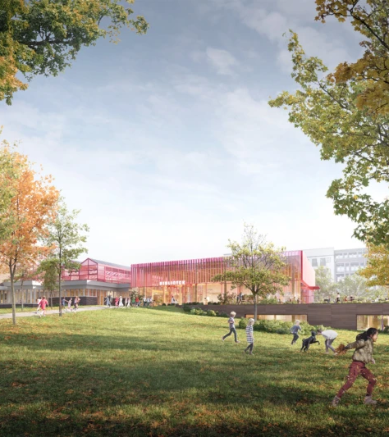
Stadsbiblioteket
Ombyggnad och tillbyggnad med respekt för historia och gröna värden.
En av stadens mest populära parker rustas upp.
Notes:
Vi ska bygga till och bygga om stadsbiblioteket i Stadsparken med stor respekt för historiska och gröna värden. Vi bygger till den befintliga biblioteksbyggnaden och samtidigt rustar vi upp en av stadens mest populära parker och lekplatser.
Helsingborgs stadsbibliotek ska byggas om och få en ny tillbyggnad i den sydvästra delen av Stadsparken med ett underjordiskt parkeringsgarage. Samtidigt ska intilliggande delar av Stadsparken rustas upp. Bibliotekets lokaler har blivit trånga, omoderna och de behöver anpassas till nya behov som tar hänsyn till bibliotekets ändrade roll med upp mot 2500 besökare om dagen.
Vi vill skapa en plats för avkoppling och lärande där helsingborgare träffas, inspireras, utvecklas och skapar tillsammans för framtiden. Vi vill även skapa ytterligare möjligheter till en levande mötesplats i en av Helsingborgs mest populära parker och lekplatser med fokus på att förstärka värdefulla gröna värden. Vi kompenserar den grönyta i parken som tas i anspråk genom en tillgänglig och attraktiv park på tillbyggnadens tak.
Byggstart är preliminärt planerad till slutet av 2025 och byggtiden är beräknad till cirka tre år.

Slide 26

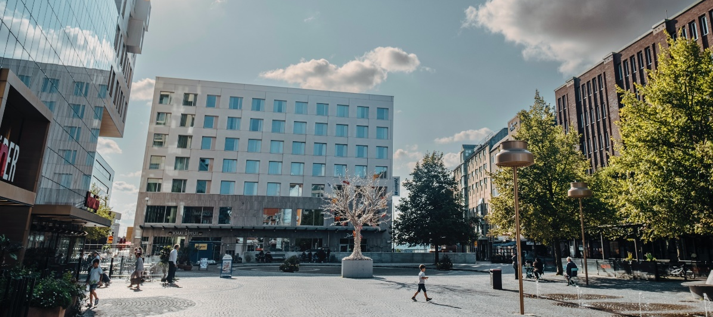

Vision och riktning

Slide 27
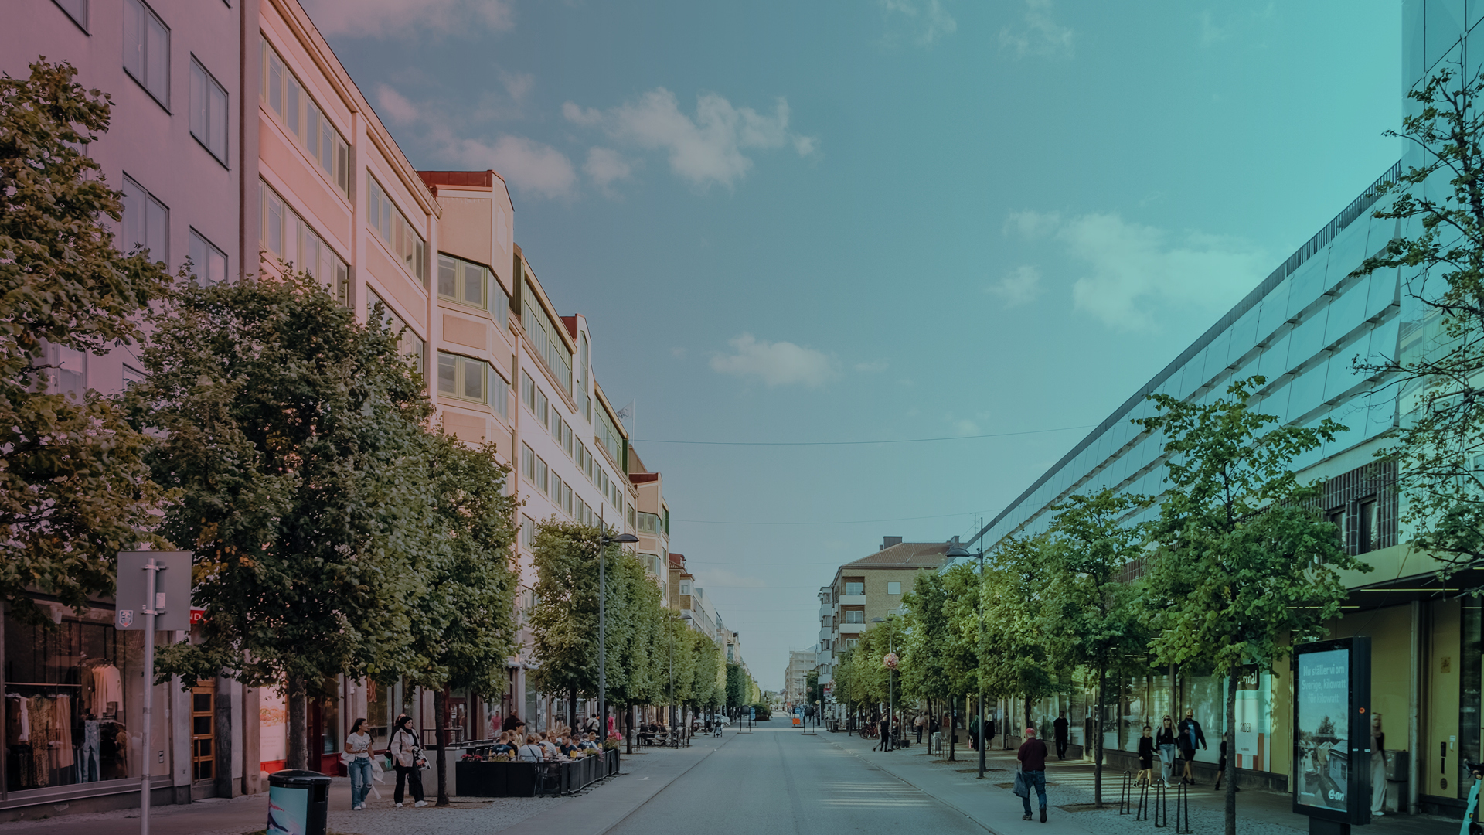
År 2035 ska Helsingborg vara en skapande, pulserande, gemensam, global och balanserad stad för människor och företag.
Vår vision

Slide 28
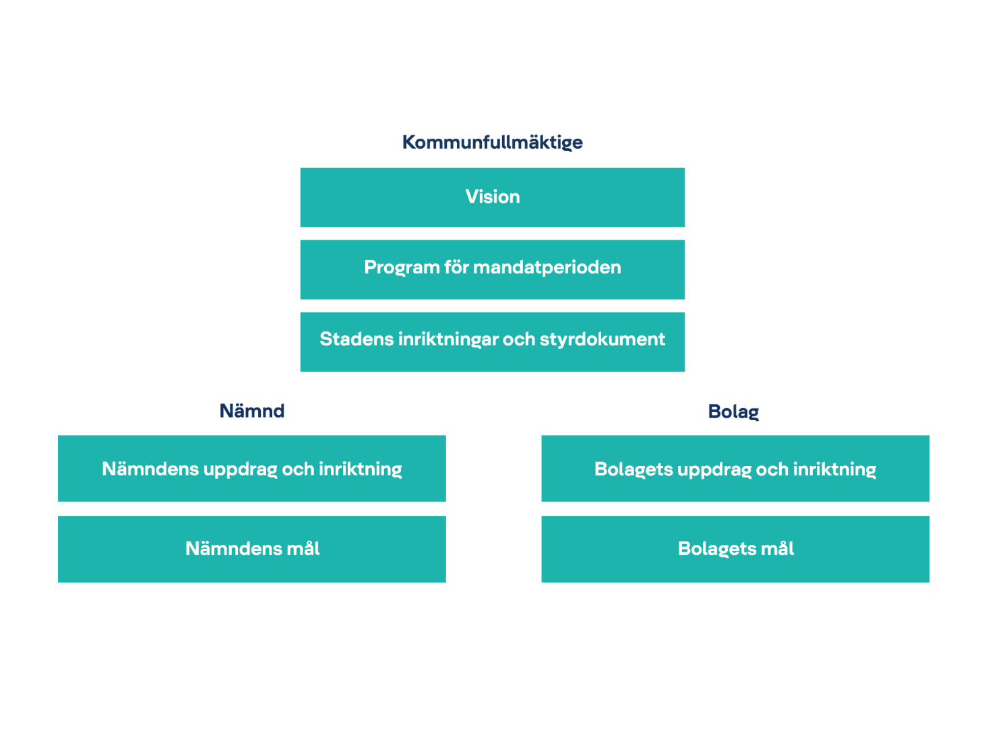
Politikens verktyg för att styra Helsingborg
v
v
Styrmodell
Styrmodellen är ett verktyg för stadens förtroendevalda att styra Helsingborgs stads verksamheter.
I styrmodellen kommuniceras politiska prioriteringar som ska få genomslag i organisationen.
Styrmodellen syftar också till att ge information om kvaliteten i stadens verksamheter, om utvecklings- och förbättringsbehov samt vad invånarna får för skattepengarna.

Slide 29
Politikens verktyg för att styra Helsingborg
v
Styrmodell
Vision - Stadens gemensamma och långsiktiga målbild för framtiden
Programmet för mandatperioden - Beskriver de styrandes politiska viljeinriktning för mandatperioden
Stadens inriktningar - Tvärsektoriella inriktningar för Helsingborgs utveckling mot stadens vision
Styrdokument - Förtydligar politiska viljeinriktningar och ambitioner eller förhållningssätt
Nämndens och bolagets uppdrag - Beskriver syftet med nämndens eller bolagets verksamhet
Nämndens och bolagets inriktning - Den politiska inriktningen för varje nämnd och bolag
Nämndernas och bolagens mål (kommunfullmäktiges mål) - Tydliggör politiska prioriteringar för stadens nämnder och bolag

Slide 30
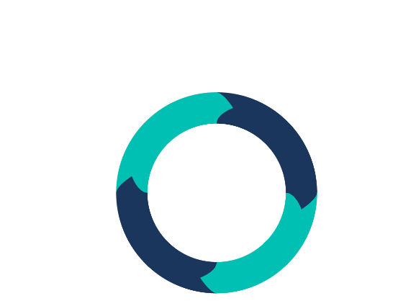


Politikens verktyg
v
Styrmodell
Verksamhetsstyrning
Chefens och medarbetarnas stöd
Förvaltnings-ledningens styrning
Förvaltningens verksamhetsplan
Nulägeskoll
Verksamhetsplan
Verksamhetsdialog

Slide 31




Verksamhetsstyrning i Helsingborg
v
Verksamhetsstyrning handlar om att styra verksamheten så att vi lyckas i vårt uppdrag.
Det innebär att systematiskt planera, följa upp och analysera verksamheten.
Skapa ett kontinuerligt lärande som leder till att vi prioriterar rätt saker, förbättrar verksamheten (får effekt) och möter behoven hos de vi finns till för (skapar rätt värde).
Vara en del av Helsingborgs stad och agera med en helhetssyn utifrån politiska prioriteringar men också förvaltningsledningens prioriteringar.
Nulägeskoll
Verksamhetsplan
Verksamhetsdialog

Slide 32



Vår resa har bara börjat.
Tillsammans tar vi nästa steg.
2035
Helsingborg är en skapande, pulserande, gemensam, global och balanserad stad
HELSINGBORG
2035
2012
Beslut tas om vision Helsingborg 2035
2019
Beslut tas om att öka på innovationsarbetet genom H22
2020
Helsingborg blir utsett till en av Europas med innovativa städer
2022
Innovationsarbete och nya samarbeten visas upp under H22 City Expo
2023
Nya politiska inriktningar sätts
2024
Tre transformations-områden för att nå visionen
2030
Helsingborg siktar mot klimatneutralitet

Slide 33
Tillsammans gör vi Helsingborg till en av de bästa städerna att leva och verka i år 2027.
Vi når målet med hjälp av samspel och innovation.
Vår målbild. En hållplats mot visionen

Slide 34
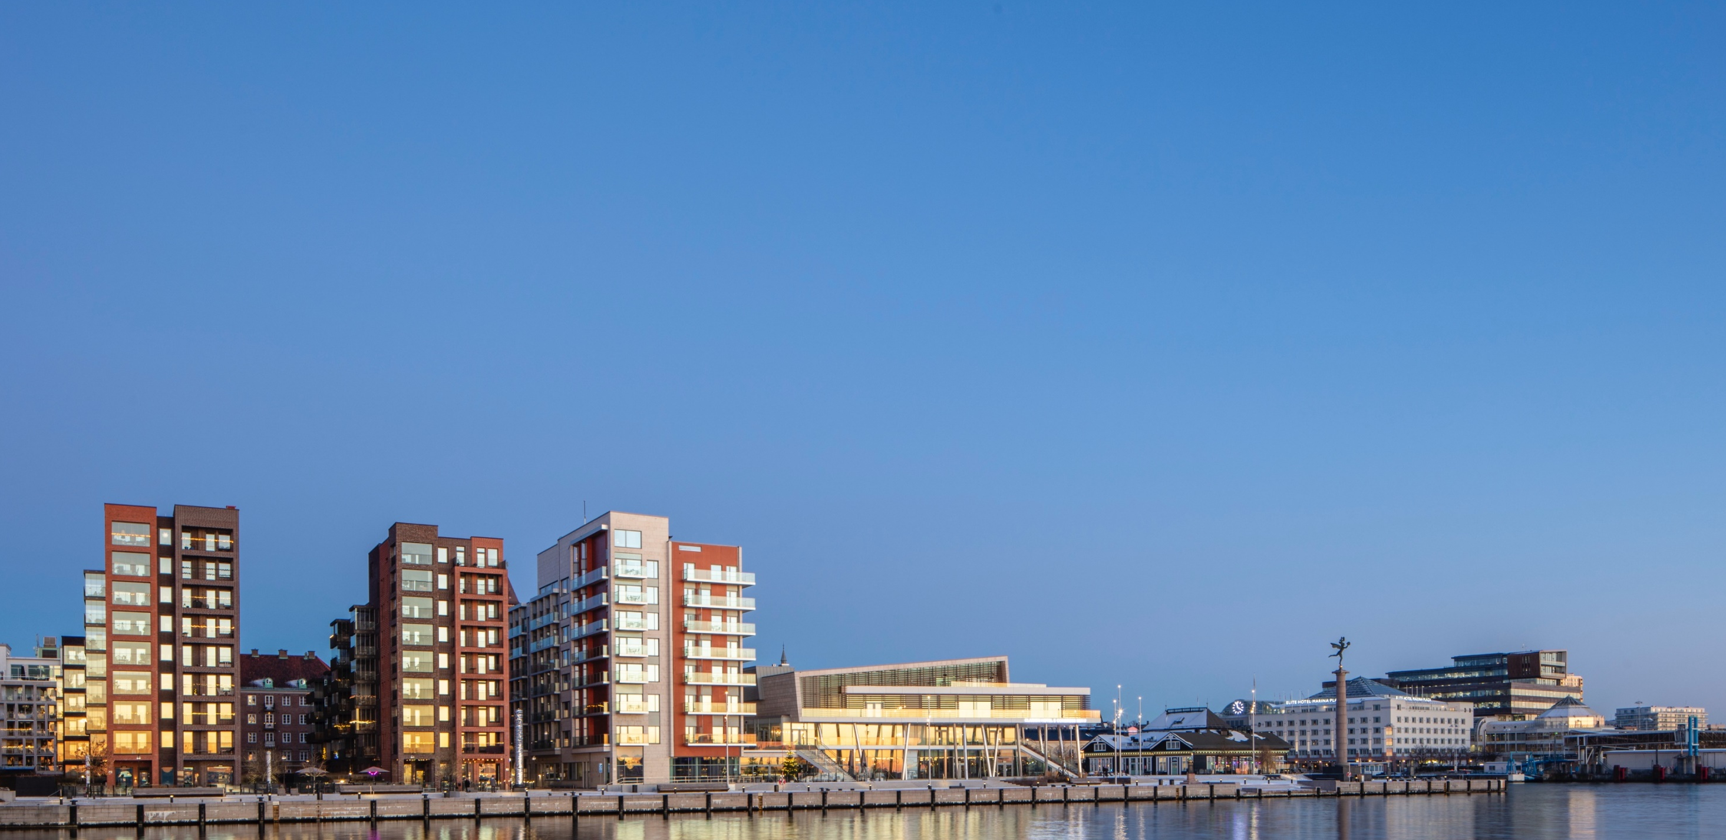
Stadens inriktningar för mandatperioden
Innovationskraft
Tryggt och säkert
Hög sysselsättning
Livskvalitet och klimatneutralt
Helsingborg ska öka innovations-kraften för att säkra en effektiv välfärd
Helsingborg ska upplevas
tryggt och vara säkert
Helsingborg ska ha en hög sysselsättning där fler kommer
i arbete
Helsingborg ska vara en stad med hög livskvalitet som siktar på klimatneutralitet 2030

Slide 35

Klimatneutralitet
2030
Helsingborg är en av 100 utvalda städer i EU att gå före och bli klimatneutrala till 2030

Slide 36





Helsingborgsdeklarationen
Över 60 företag
Volvo • Skanska • Frigoscandi •
PEAB • Lunds universitet • ReLog •
Börje Jönsson åkeri • Scania •
Höganäs • Serneke • Greencarrier •
Lindholmen Science Park •
CloserPostnord • Schenker •
NowasteMcNeil • SLP • Ängelholm
Helsingborg Airport • EIT • Boxon • Helsingborgs hamn • Öresundskraft • Odlarlaget • Rangsells • Svenska
retursystem • Nordic Edge • Catena • Elonroad • NSR • Logicenters •
Clemondo • RobotMinds • Bable •
Castellum • Menigo • Kemira •
MobileOne • Hubpark • Hbg City •
GDL • Greenfood • Klimattransport •
Ekeri • Bravida • Whilborgs
Helsingborgsregionen ska bli Europas mest hållbara logistiknav
Hela
logistikkedjan
5 omställningsområden
Fossilfri energi
Smart, samlastad
och effektiv logistik
Teknik och infrastruktur
Förpacknings-
logistik
Cirkularitet, återbruk, och återvinning
Notes:
Helsingborgsregionen ska bli Europas mest snabbrörliga och hållbara logistiknav
Hela logistikkedjan - över 50 företag
Fem omställningsområden
Fossilfri energi
Smart, samlastad och effektiv logistik
Teknik och infrastruktur
Förpackningslogistik
Cirkularitet, återbruk och återvinning
Idag är vi +50 anslutna aktörer, lokala, nationella och internationella – alla med koppling till logistikkedjan.
2030 - det är bråttom. För oss här är omställning en självklarhet. Vi förstår att vi måste samarbeta, vi förstår också att det finns affärsmässiga vinster och möjligheter genom att sitta i förarsätet tillsammans (vad gäller omställningen). De städer och företag som tar hållbarhetsfrågan på allvar är de som kommer stå bäst rustade. Det är så vi fortsätter vara intressanta och konkurrenskraftiga där vi lockar till oss investeringarna, företagen, kunderna och talangerna. Vi framtids säkrar.
Idag är början på vår gemensamma resa mot 2030. Men för att ta oss tillbaka..
227 företag: Politiker, sluta bromsa klimatomställningen (aftonbladet.se)

Slide 37
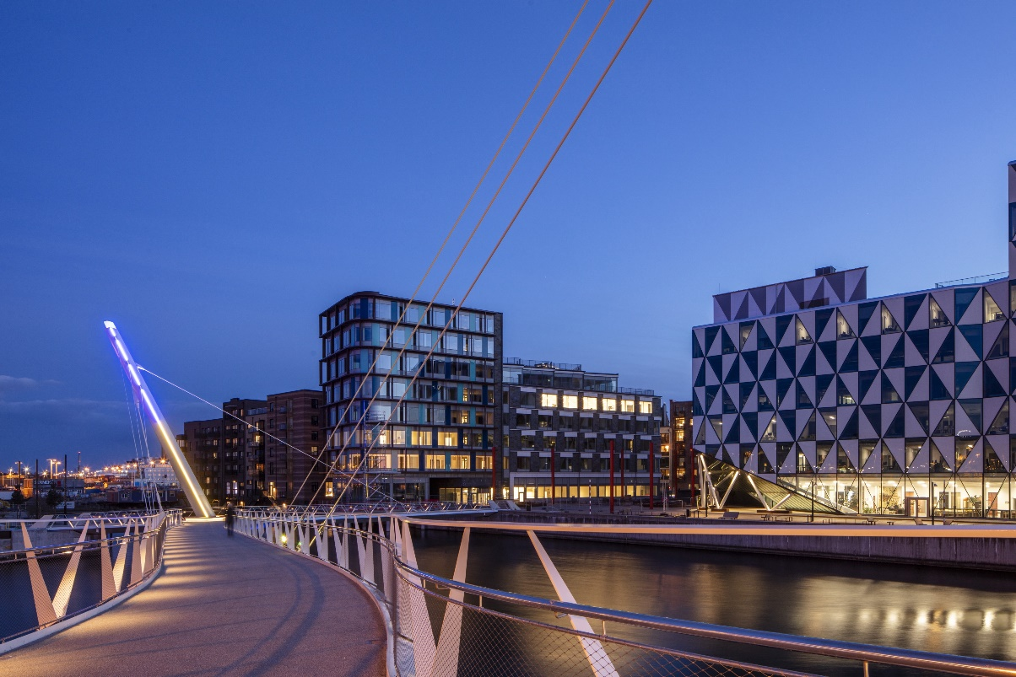
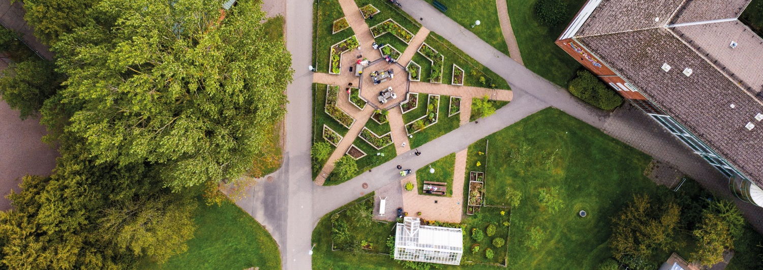
Transformation och innovation

Slide 38

Tre transformationer står i centrum när världen och vår stad förändras; den gröna, den sociala och den teknologiska.
Sammanflätade områden vars utveckling påverkar samhället i grunden

Slide 39



Vision Helsingborg 2035
Grön transformation
Social transformation
Teknologisk transformation
Helsingborg siktar på klimatneutralitet redan till 2030. Vår förmåga att göra skillnad där vi verkar kommer att vara avgörande, för vår generation och för kommande.
Delaktighet, inkludering, individuellt och gemensamt ansvar är förutsättningar där vi tillsammans tar ansvar för ett samhälle där alla räknas och alla kan lyckas.
Att ta vara på teknikutvecklingens möjligheter är en förutsättning för hållbar utveckling av välfärden. Med öppenhet och kunskap utmanar vi befintliga strukturer, med människors bästa i centrum

Slide 40
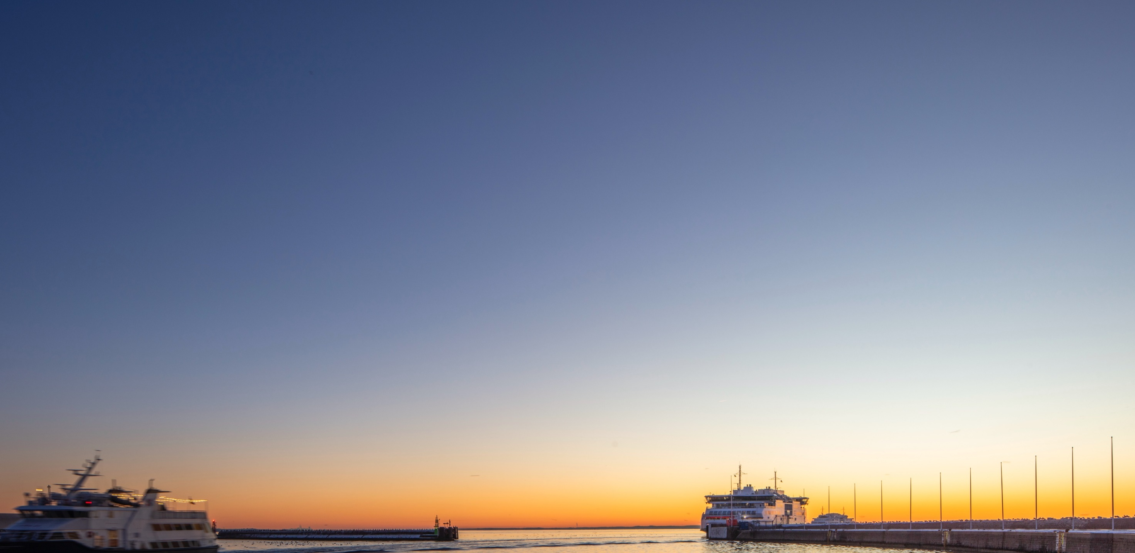
Vision Helsingborg 2035
Grön transformation
Social
transformation
Teknologisk
transformation

Slide 41
Vision Helsingborg 2035
Politikens inriktningar
Mål och uppdrag
Grön transformation
Social
transformation
Teknologisk
transformation

Slide 42
Vision Helsingborg 2035
- den fortsatta resan
GRÖN TRANSFORMATION SOCIAL TRANSFORMATION
TEKNOLOGISK TRANSFORMATION
Invånare
Näringsliv
Kärnverksamhet
Stödfunktioner
Förvaltningar & bolag
Civilsamhälle
Akademi
Notes:
Transformationsområdena och omställningen som krävs spänner över hela organisationen, alla interna funktioner och alla delar av samhället.

Slide 43
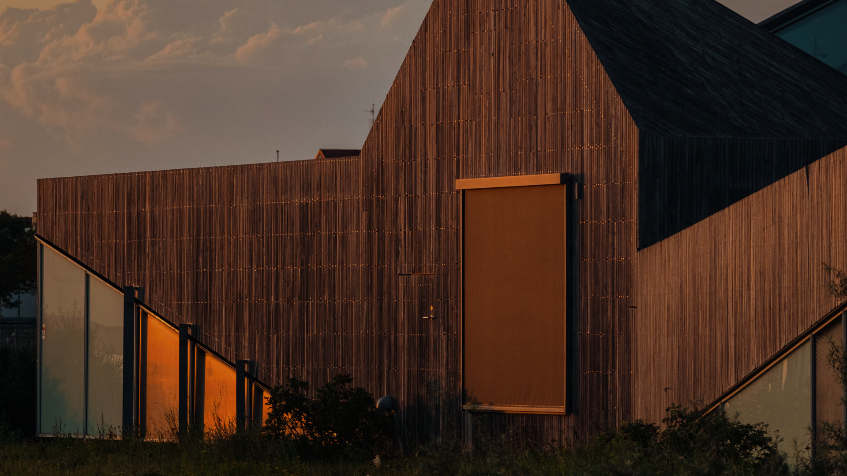
Vi bygger en stark innovations- och samverkansförmåga i hela koncernen, för att klara den gröna, den sociala och den teknologiska transformationen

Slide 44
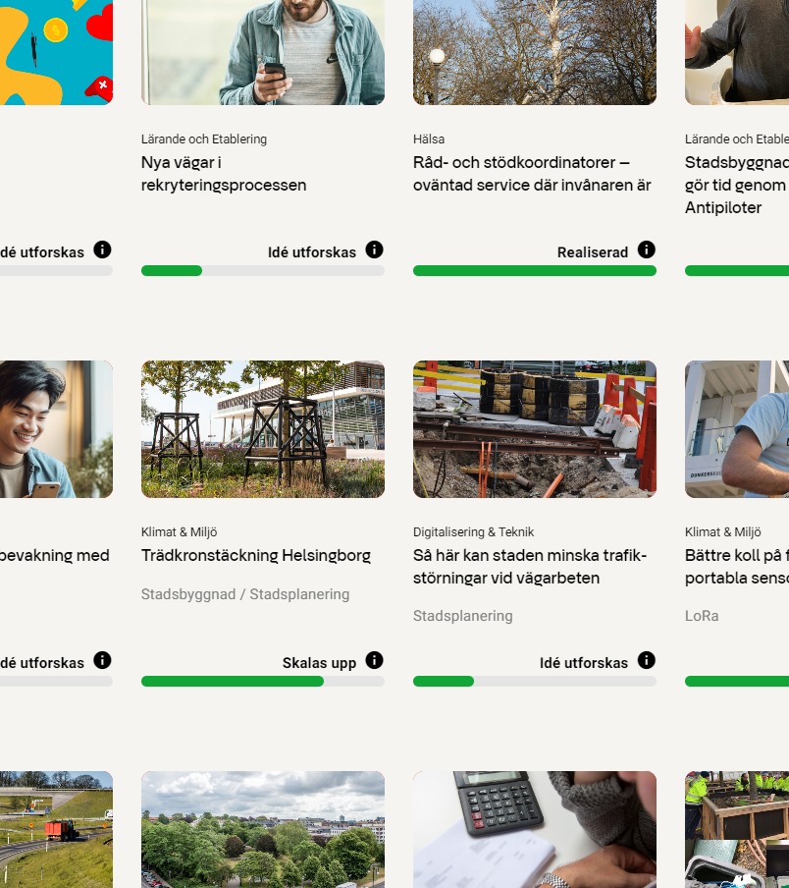
Uppväxling av innovationsarbetet
Parken – nytt center för innovation
Nytt innovationsdistrikt
Ökat fokus på effekthemtagning och innovationssamverkan
Fortsatt utveckling av staden som testbädd
Impact Innovation Summit 17-18 september

Slide 45

3 perspektiv
Möjliggöra för alla att komma med sina idéer
Idédriven
innovation
Möjlighets-driven
innovation
Förflytta oss i att
nyttja teknik och data samt lära/låna av andra
Utmanings-driven
innovation
Hitta nya lösningar och samverka där vi behöver det som allra mest
(trygghet, skola, integration, vård, klimat)

Slide 46
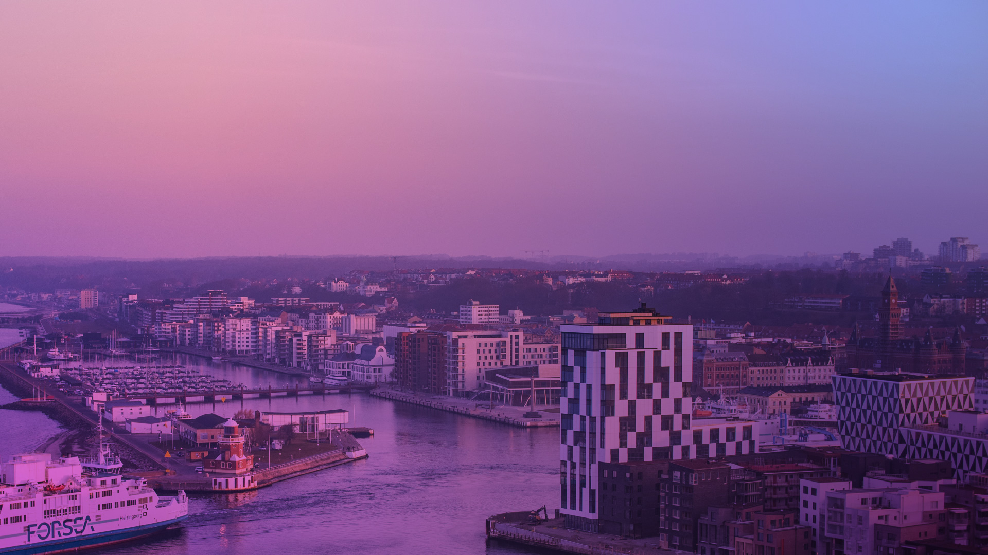
Aktörer
+300
Anställda
+5 500
En ny samverkansplattform för att stärka hållbar tillväxt och innovationskraft.
HETCH
CENTER FÖR INNOVATION
LUNDS UNIVERSITET
MINDPARK
RECOLAB
…
Notes:
Helsingborg Innovation District är en samverkansplattform inom ett geografiskt utpekat område i Oceanhamnen.
Syftet är att positionera Helsingborg och regionen på den internationella och nationella innovationskartan samt att stärka en hållbar tillväxt. Helsingborgs stad, Handelskammaren, Region Skåne och Lunds universitet står bakom distriktet.

Slide 47
Vad har det lett till i Helsingborg?
Vi har fått konkreta resultat och blivit bättre på effekthemtagning
Vi har skapat samarbete med nya aktörer och positionerat Helsingborg
Vi har lärt oss hur vi arbetar verksamhetsnära med innovation
Vi har gjort en stor kulturförflyttning och fått nya arbetssätt
630
idéer har presenterats på förvaltningarna
350
piloter testas skarpt på förvaltningar och bolag
110
har skalats upp på förvaltningar och bolag
+100
partners

Slide 48
Tack!
Mer information hittar du på helsingborg.se

Slide 49



Rubrik för till exempel områden
Område 1
Område 2
Område 3

